Slide 1
MASINAELEMENDID - PROJEKT
Harjutustund
Liistliide ja hammasliide
A. Sivitski, Masinaelemendid Taltech Mehaanika ja tööstustehnika instituut

Slide 2
MASINAELEMENDID - PROJEKT
Harjutustund
Tunni kava
Liistliite olemus, eelised ja puudused, liistude põhitüübid ja prismaliistuga liite mõõtmed ja tolerantsid
Liistliite tugevusarvutus
Ülesanne 1. Liistliite projekteerimine
Hammasliidete eelised ja puudused, rööphambumisega liite mõõtmed ja tolerantsid
Hammasliidete tugevusarvutus
Ülesanne 2. Hammasliite projekteerimine
Kordamisküsimused
A. Sivitski, Masinaelemendid
Notes:
2

Slide 3
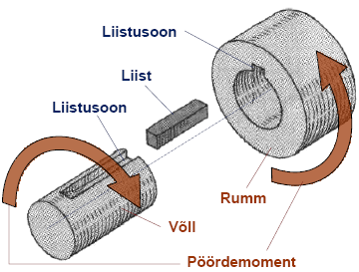
1. Liistliite olemus, eelised ja puudused, liistude põhitüübid ja prismaliistuga liite mõõtmed ja tolerantsid
Liistliite olemus
LIISTLIIDE on liide pöördemomendi ülekandmiseks, kus ühendatud detailid on geomeetriliselt lukustatud lõikele/muljumisele töötava liistu abil.
A. Sivitski, Masinaelemendid
Notes:
3

Slide 4
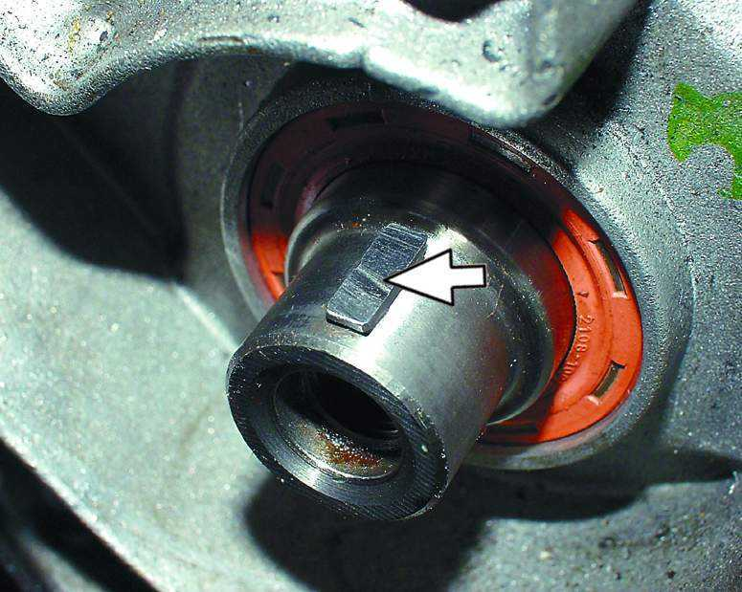
1. Liistliite olemus, eelised ja puudused, liistude põhitüübid ja prismaliistuga liite mõõtmed ja tolerantsid
Liistliite eelised ja puudused
Liistliite eelisteks on:
Lihtne konstruktsioon, st lihtne valmistada.
Mugav kokku panna ja lahti võtta.
3. Madal hind.
Liistliite puudusteks on:
Liistusooned nõrgestavad liidetavaid detaile (pingekontsentraatorid).
Liidetavad detailid peavad olema samatelgsed, mida on raske tagada.
Liistliitega ülekantav pöördemoment on väike võrreldes hammasliitega.
Nurklõtku tekkimine reverseeritava koormuse korral
27.01.2019
A. Sivitski, Masinaelemendid
Notes:
4

Slide 5
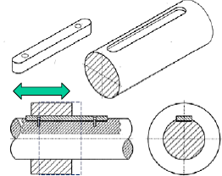
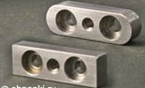
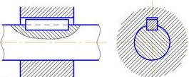
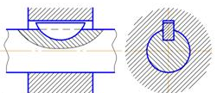
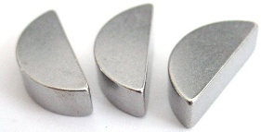
1. Liistliite olemus, eelised ja puudused, liistude põhitüübid ja prismaliistuga liite mõõtmed ja tolerantsid
Liistude põhitüübid
Prismaliistud
Kiilliistud
Segmentliistud
27.01.2019
A. Sivitski, Masinaelemendid
Notes:
5

Slide 6
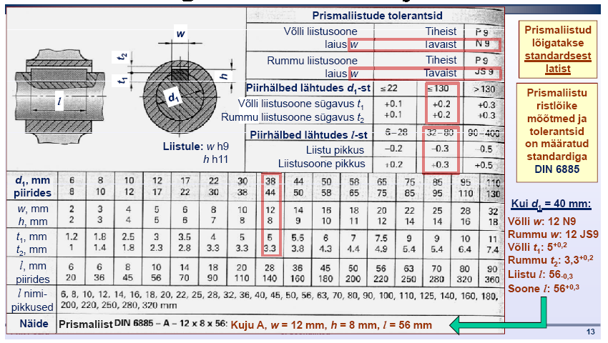
1. Liistliite olemus, eelised ja puudused, liistude põhitüübid ja prismaliistuga liite mõõtmed ja tolerantsid
Tabel 1. Prismaliistuga liite mõõtmed ja tolerantsid
27.01.2019
A. Sivitski, Masinaelemendid
Notes:
6

Slide 7
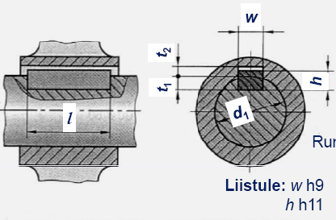
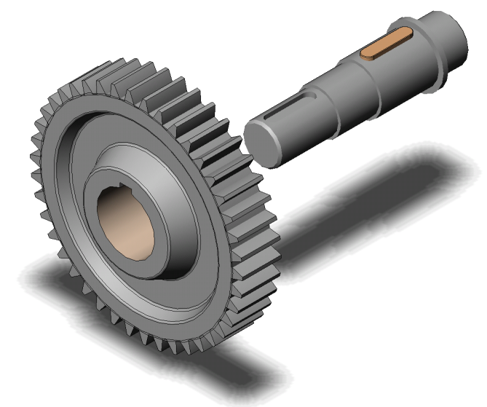
2. Liistliite tugevusarvutus
Ülesanne 1. Liistliite projekteerimine
Valida liist võlli ja hammasratta ühendamiseks. Võllile mõjuv pöördemoment M = 840 Nm. Võlli läbimõõt d ₁ = 45 mm.
Võlli ja rummu ühenduspikkus (rummu laius) l_{v} = 70 mm.
l_{v}
A. Sivitski, Masinaelemendid
27.01.2019
Notes:
7

Slide 8
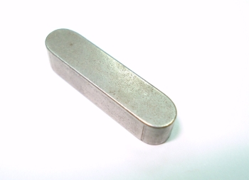
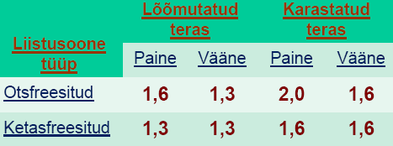
2. Liistliite tugevusarvutus
Ülesanne 1. Liistliite projekteerimine
Vastavalt DIN 6885 standardile:
kuna võlli läbimõõt d₁ = 45 mm,
siis w = 14 mm, h = 9 mm, t₁ = 5,5 mm, t₂ = 3,8 mm.
(vt. Tabel 1. Prismaliistuga liite mõõtmed ja tolerantsid).
Liistu 14x9 pikkus:
mm.
l_{t}
l
Valitakse l = 63 mm, sest s.o. liistu nimipikkus (arv eelisarvude reast)
(vt. Tabel 1. Prismaliistuga liite mõõtmed ja tolerantsid).
l_{t} = l – w = 63 – 14 = 49 mm s.o ümarate otstega liistu pikkus, mida kasutatakse tugevusarvutustes muljumisele.
Lvõrdtugev = (45...70) mm
1
27.01.2019
A. Sivitski, Masinaelemendid
Notes:
8

Slide 9
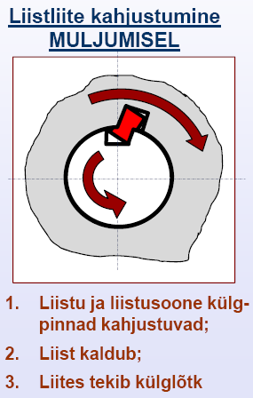
2. Liistliite tugevusarvutus
Ülesanne 1. Liistliite projekteerimine
Arvutatakse muljumispinge:
MPa
MPa
l_{t}
Liistu, võlli ja rummu materjaliks on teras S355 (σy = R_{eH} = 355 MPa). Lubatav muljumispinge [σ]_{C} = 120 MPa terasrummu ja rahuliku koormuse juures. Vahelduval koormusel vähendada lubatav muljumispinge 25% võrra ning löökkoormustel 40 – 50% võrra. Malmrummu puhul vähendada [σ]_{C} kaks korda.
Arvutustes üldjuhul eeldatakse, et
Antud ülesandes [S] ≈ 3
Vastasel juhul kasutatakse tugevusarvutustes muljumisele vahim voolepiir:
27.01.2019
A. Sivitski, Masinaelemendid
Notes:
9

Slide 10
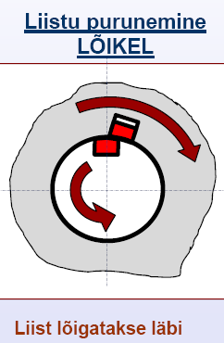
2. Liistliite tugevusarvutus
Ülesanne 1. Liistliite projekteerimine
Kuna valitud liist ei rahulda tugevustingimust, lisatakse veel ühe liistu 180° nurga all. Seejärel tehakse liistliite kontroll muljumisele:
Liistude paigaldus
MPa <
MPa
Tugevuskontroll lõikele:
MPa <
MPa
Vastus: liistu tugevustingimus lõikele ja muljumisele on täidetud.
27.01.2019
A. Sivitski, Masinaelemendid
Notes:
10

Slide 11
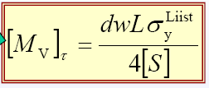
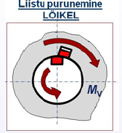
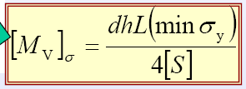
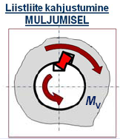
2. Liistliite tugevusarvutus
Ülesanne 1. Liistliite projekteerimine
Liistliite optimeerimine ühe liistu korral:
1. Liistu lõikeõhtu vältiv pöördemoment:
Nm > 840 Nm
2. Liistu muljumisohtu vältiv pöördemoment:
Nm < 840 Nm
Nm < 840 Nm
Selles ülesandes eeldatakse, et
Järelikult ühe liistuga liistliite korral optimaalne moment oleks M=456 Nm.
27.01.2019
A. Sivitski, Masinaelemendid
Notes:
11

Slide 12
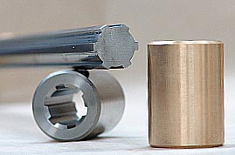
3. Hammasliidete eelised ja puudused, rööphambumisega liite mõõtmed ja tolerantsid
Hammasliide
HAMMASLIIDE on liide pöördemomendi ülekandmiseks, kus ühendatud detailid on geomeetriliselt lukustatud lõikele/muljumisele töötavate hammaste abil.
Hammasliidet võib vaadelda kui paljude liistudega liistliidet!
A. Sivitski, Masinaelemendid
Notes:
12

Slide 13
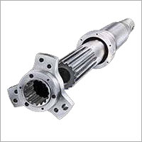
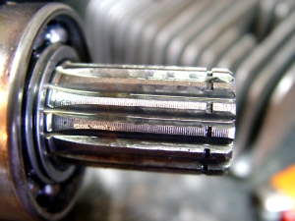
3. Hammasliidete eelised ja puudused, rööphambumisega liite mõõtmed ja tolerantsid
Hammasliidete eelised ja puudused
Hammasliidete EELISED:
Võimaldavad üle kanda suuri pöördemomente;
Hammaste kõrge täpsus ja pinnasildedus, kuna
töötlemisel kasutatakse standardseid instrumente
ja tehnoloogiaid;
3. Hammasliidetes on võimalikud suured
teljesihilised liikumised;
4. Võlli ja rummu parem tsentreeritus.
Hammasliidete PUUDUS on kõrgem hind:
Valmistamiseks vajatakse eritööpinke
2. Hammaste pinnad tuleb karastada.
A. Sivitski, Masinaelemendid
Notes:
13

Slide 14
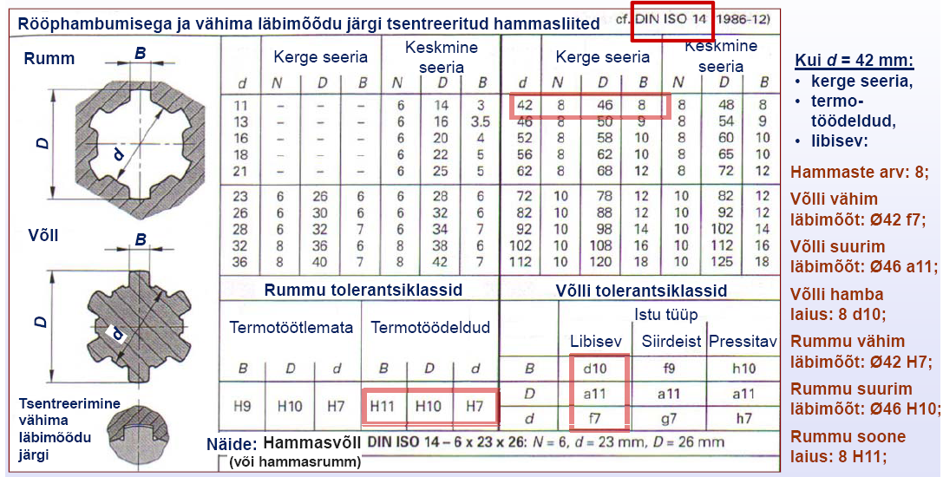
3. Hammasliidete eelised ja puudused, rööphambumisega liite mõõtmed ja tolerantsid
Tabel 2. Rööphambumisega liite mõõtmed ja tolerantsid
A. Sivitski, Masinaelemendid
Notes:
14

Slide 15
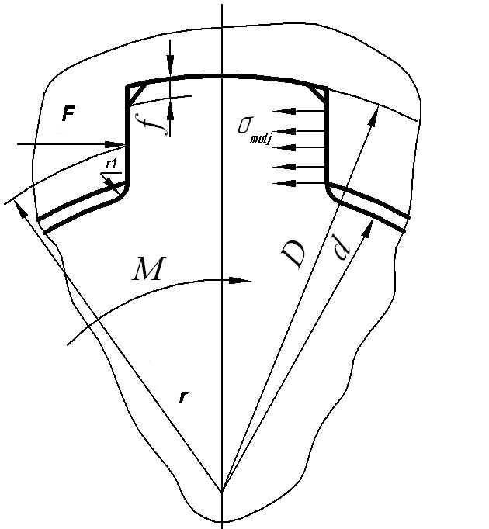
4. Hammasliidete tugevusarvutus
Ülesanne 2. Hammasliite projekteerimine
Ülesande 1 jätk
Valime kerge seeria hammasliide 8x42x46 (vt. Tabel 2)
Hamba faas f = 0,4 mm ja hamba laius B = 8 mm. Materjal teras S355,
Nõutav varutegur [S] =3.
Hammaste töökõrgus
mm
ja keskmine raadius
mm
A. Sivitski, Masinaelemendid
Notes:
15

Slide 16
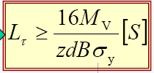
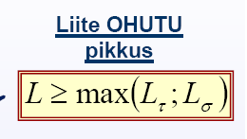
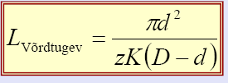
4. Hammasliidete tugevusarvutus
Hammasliite pikkus L:
1.Muljumisohtu vältiv liite pikkus
mm
2. Lõikeohtu vältiv liite pikkus
mm
3. Võlliga võrdtugeva hammasliite pikkus
mm
Hammasliite pikkuseks valitakse L = 70 mm.
27.01.2019
A. Sivitski, Masinaelemendid
Notes:
16

Slide 17
4. Hammasliidete tugevusarvutus
Ülesanne 2. Hammasliite projekteerimine
Muljumispinge
MPa
MPa
kus z – hammaste arv ja 0,25 võtab arvesse, et inseneripraktikast (SAE)
on teada, et koormatud on vaid 25 % hammastest. Kui tegemist on rahulike koormustega ja vähem vastutusrikaste konstruktsioonidega, siis võib 0,25 asemele kasutada ka 0,5 ...0,75.
Lõikepinge
MPa
MPa
Tuleb valida tugevam hammasvõll, kas suuremate mõõtmetega või teisest materjalist. Näiteks võib valida lõõmutatud ja parendatud (200°C juures) terase CASE HARDENING STEEL – AISI 8620, mille voolepiir on umbes σy = 660 MPa ja seega lubatav muljumispinge ehk kontaktpinge:
MPa, ülekoormus on (227-220)/220x100%=3,2%< 5% (lubatav ülekoormus).
A. Sivitski, Masinaelemendid
Notes:
17

Slide 18
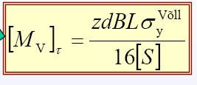
4. Hammasliidete tugevusarvutus
Ülesanne 2. Hammasliite projekteerimine
Hammasliite optimeerimine:
1. Hammasliite lõikeõhtu vältiv pöördemoment:
Nm > 840 Nm
2. Liistu muljumisohtu vältiv pöördemoment:
Hambafaasita hammasvõlli korral
Nm
Selles ülesandes eeldatakse, et
Järelikult hammasliitele lubatav optimaalne moment hammasvõlli ja rummu materjali terase S355 korral oleks M=437 Nm.
27.01.2019
A. Sivitski, Masinaelemendid
Notes:
18

